Slide 1
2021.10.28(加班)~2021.10.29
工作日報
記錄人：葉柏漢
記錄日期：2021.10.29
工作時間：
18:00~19:00
08:30~17:30

Slide 2

本日工作事項
Day work
修改單位&數值(加班)
新增確認功能
修復bug

Slide 3
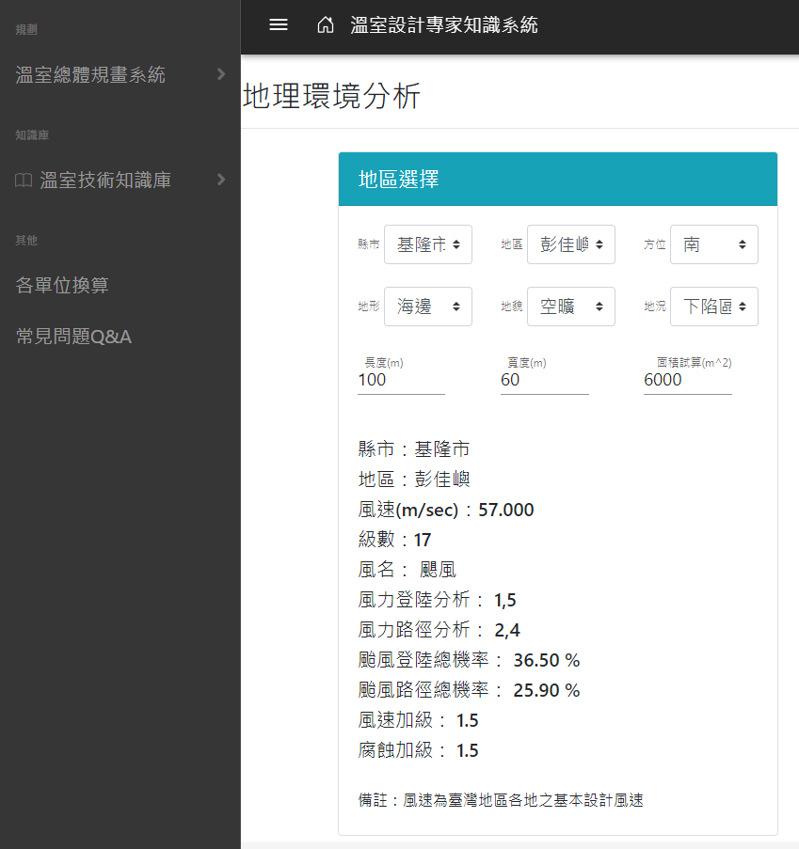
修改單位&數值
Project planning
改成平方公尺為單位

Slide 4
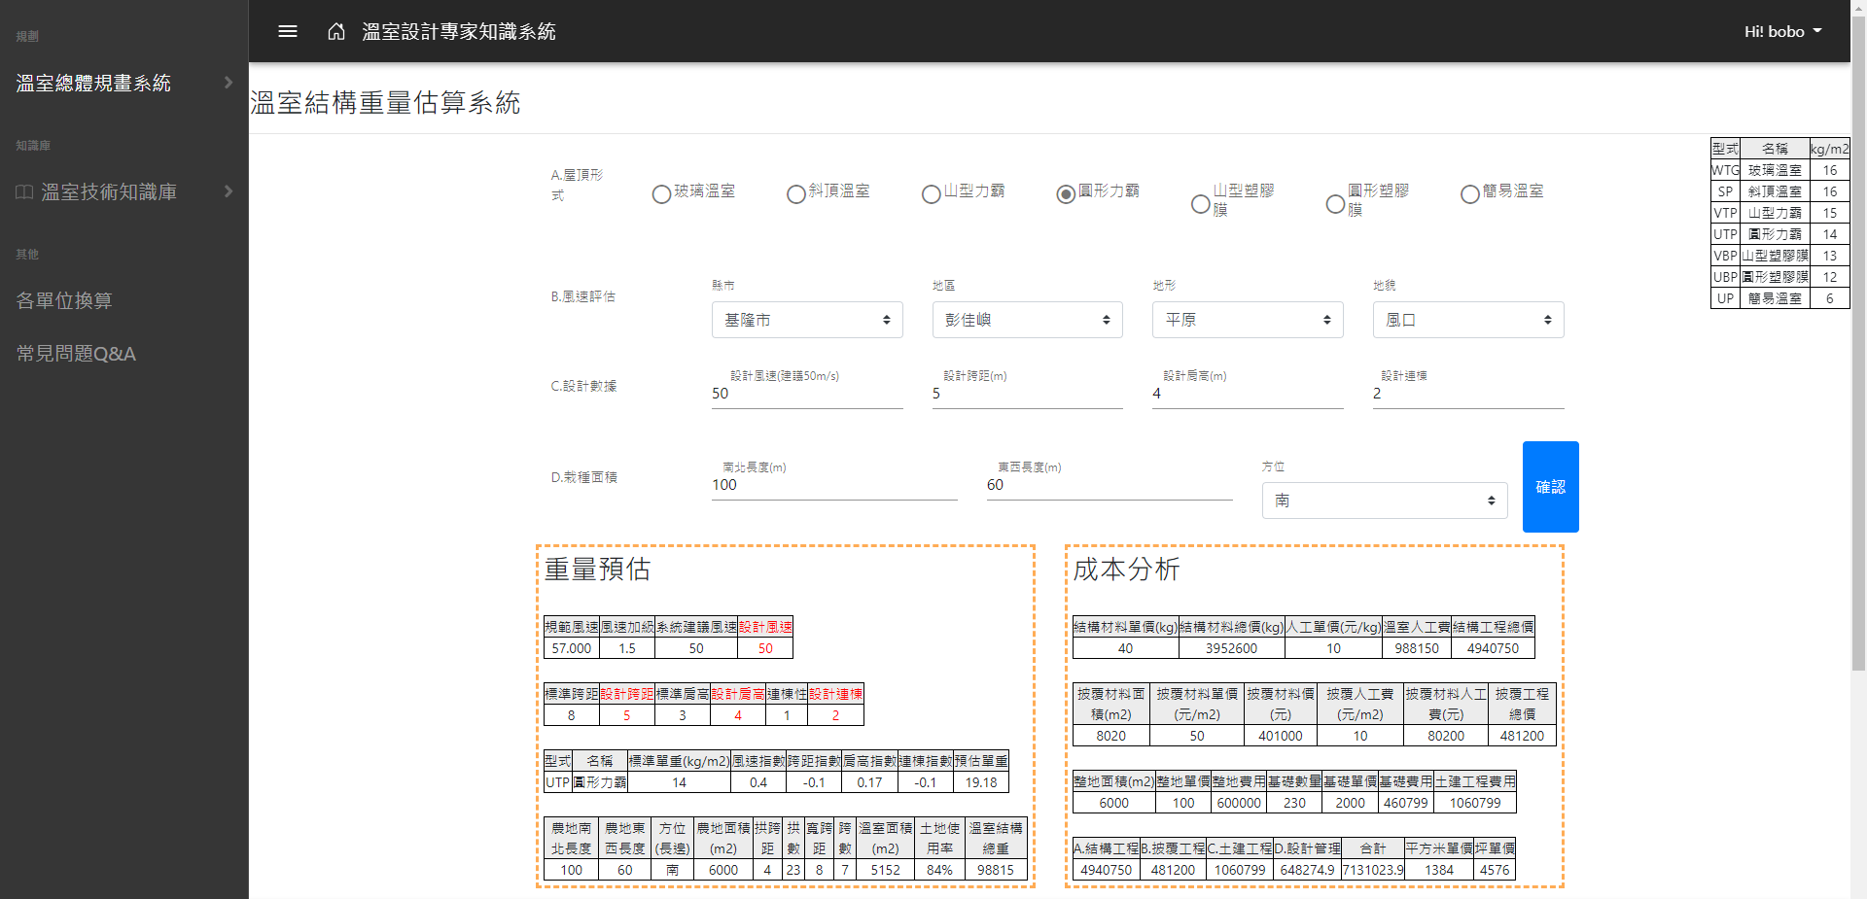
新增確認功能
Project planning
新增確認功能 之前輸入完使用者並不能確定自料是否已輸入 為了讓使用者能有較好的體驗
故新增此功能

Slide 5
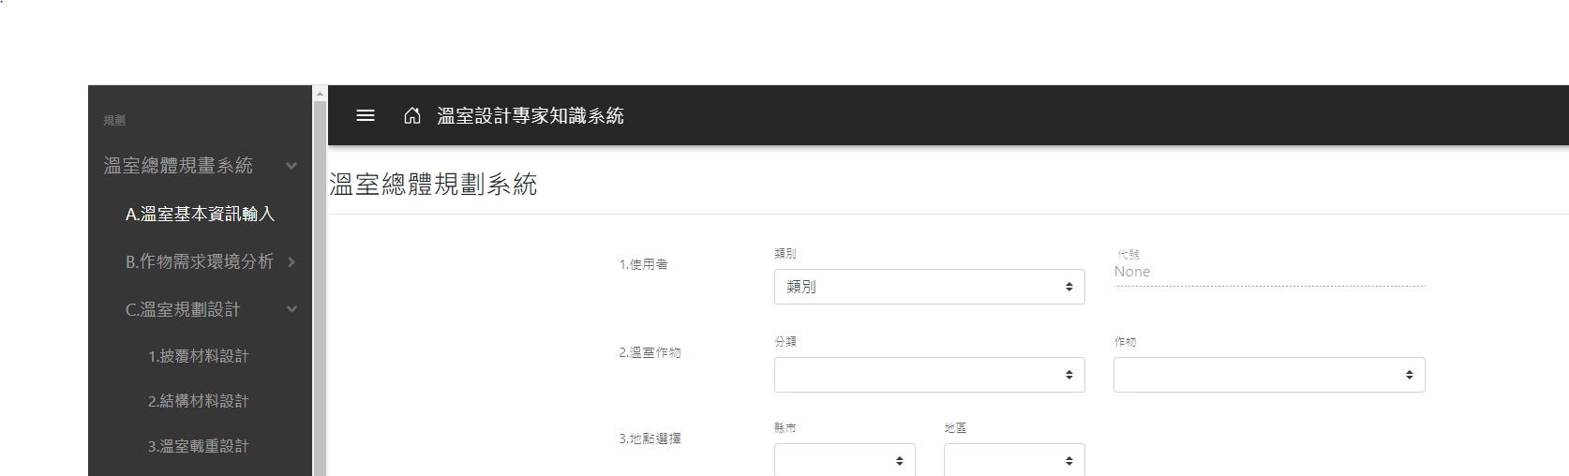
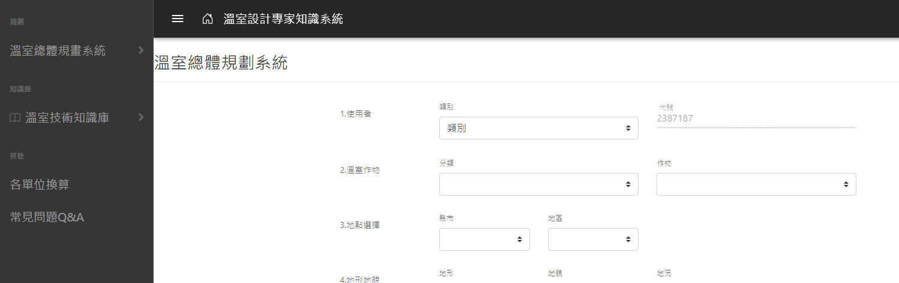
修復bug
Project planning
解決當沒資料時 代號名稱跑不出來的bug

Slide 6
謝謝觀看

